Slide 1
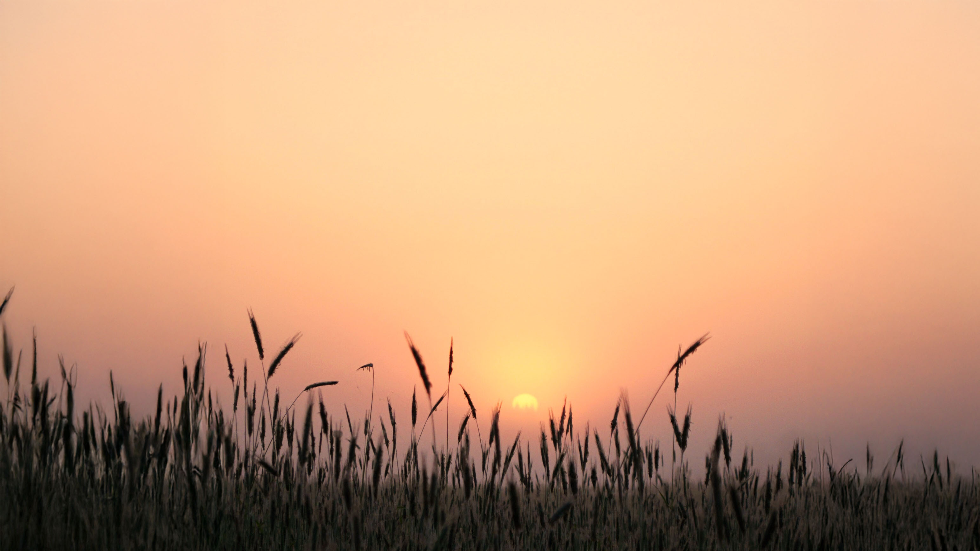

NG Kerk Oos-Kaapland
Lied en Geloofsverbintenis
(Melodie van Liedboek 422)

Slide 2
Hier in die Oos-Kaap is die Heer vir ons die bron van roem en eer.
Hy’t ons in hierdie streek laat woon om Hom as Koning hier te kroon.
Hier tussen berg, Karoo en see neem God ons in sy liefde mee!

Slide 3
Die Heer skep ons tot eenheid saam as heiliges in Jesus Naam.
Ons gee ons gawes vir mekaar en maak dan so sy liefde waar.
Hier tussen berg, Karoo en see neem God ons in sy liefde mee!

Slide 4
O Here Jesus maak ons vry om alle mense lief te kry.
Ons dien U as ’n priesterdom wat offers bring totdat U kom.
Hier tussen berg, Karoo en see neem God ons in sy liefde mee!
Neem God ons in triomftog mee!

Slide 5
NG Kerk in Oos-Kaapland
Geloofsverbintenis

Slide 6
Voorganger:
Ons glo aan een kerk as spieëlbeeld van ons een God: Vader, Seun en Heilige Gees.
Gemeente:
Daarom verbind ons ons aan eenheid onder mekaar, in ons kerkfamilie en met ander Christene oor die wêreld.

Slide 7
Voorganger:
Ons glo aan 'n heilige kerk wat deur wet en belydenis 'n ligdraer in die wêreld is.
Gemeente:
Daarom verbind ons ons om as Geesvervulde mense prakties aan die evangelie gestalte te gee.

Slide 8
Voorganger:
Ons glo aan 'n algemene kerk wat weens Christus se koningskap oor tyd en ruimte heen bestaan.
Gemeente:
Daarom verbind ons ons om die boodskap van Christus oor die wêreld heen te dra.

Slide 9
Voorganger:
Ons glo aan 'n Christelike kerk wat as barmhartigheidsgemeenskap in Christus gesalf is.
Gemeente:
Daarom verbind ons ons om met dade lief te hê en blymoedige offers te bring.

Slide 10
Voorganger:
Ons glo aan die gemeenskap van die heiliges wat hulle gawes met vreugde tot nut van mekaar gee.
Gemeente:
Daarom verbind ons ons om na mekaar om te sien en die ander se belang eerste te soek.

